Slide 1
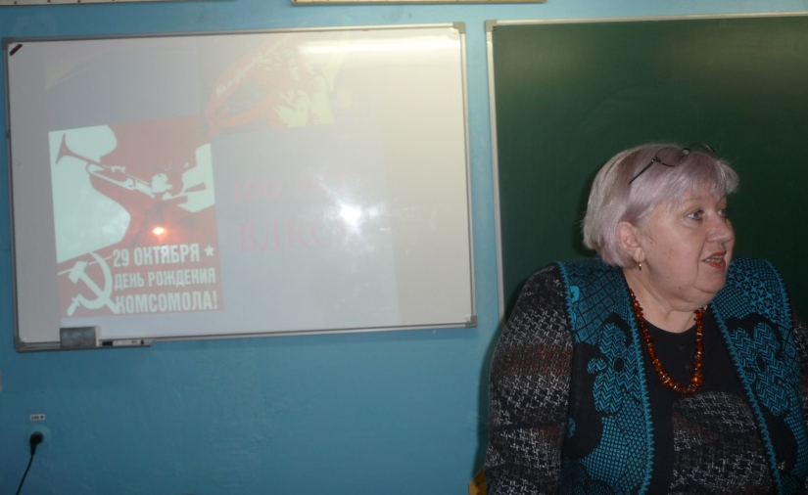
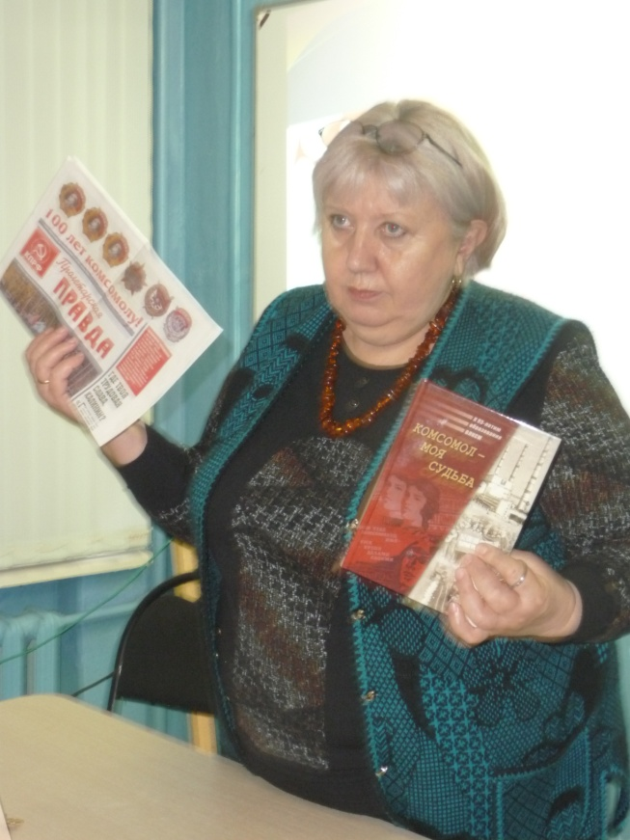
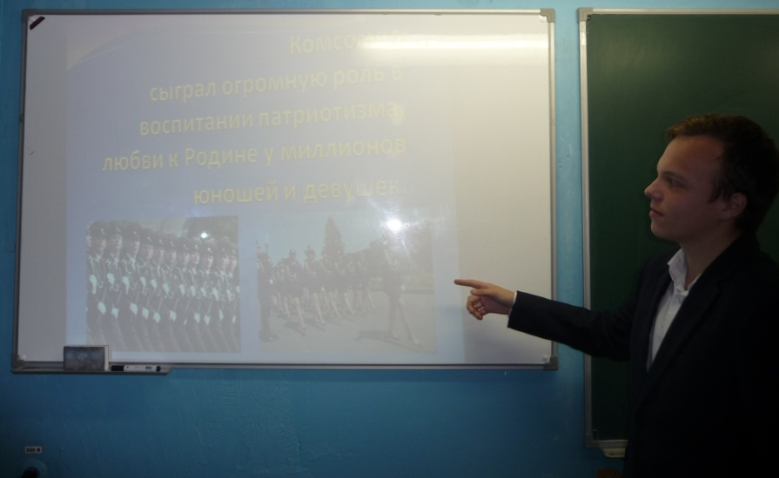
Название: Открытый урок на темы «Молодогвардейцы в огне войны», «БАМ в истории страны, земляков и моей семьи» Участники: 10-11 классы

Slide 2
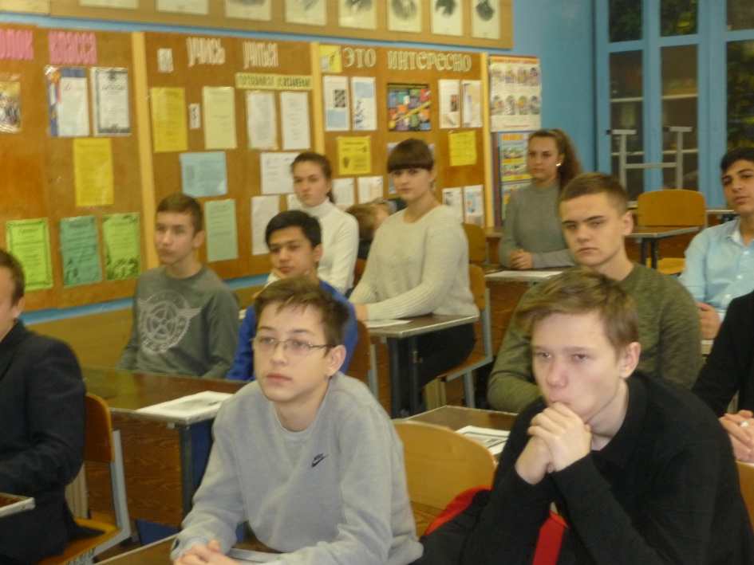
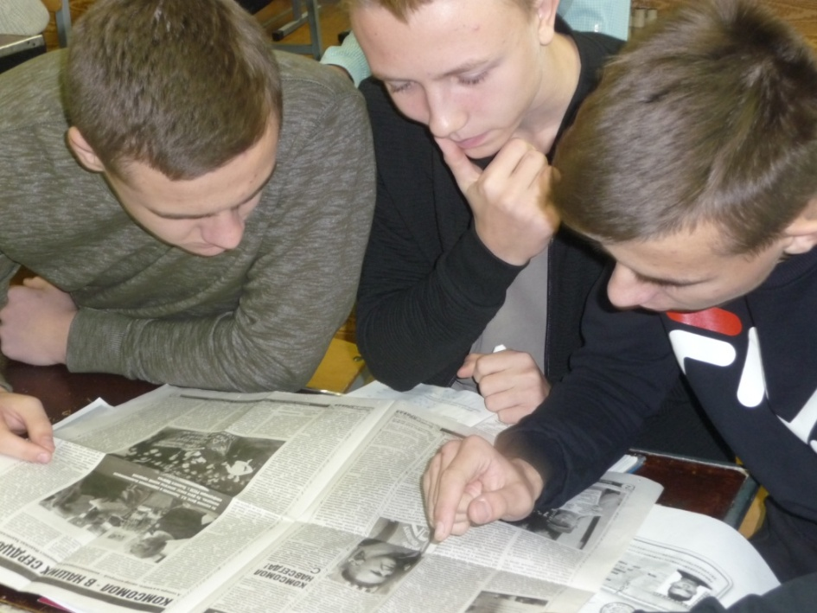
Название: Классные часы на темы: «Комсомол – история моей Родины», «100-летие ВЛКСМ!» Участники: 9-е классы

Slide 3
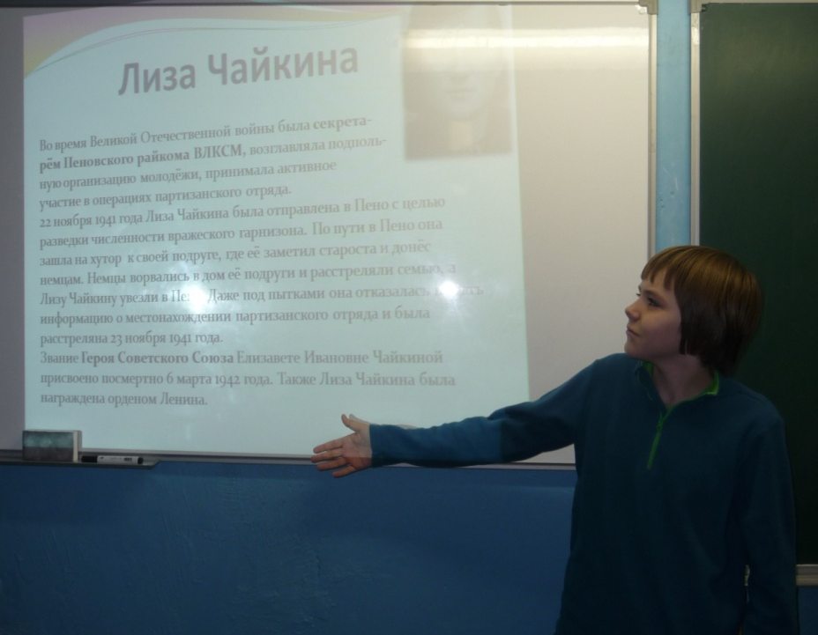
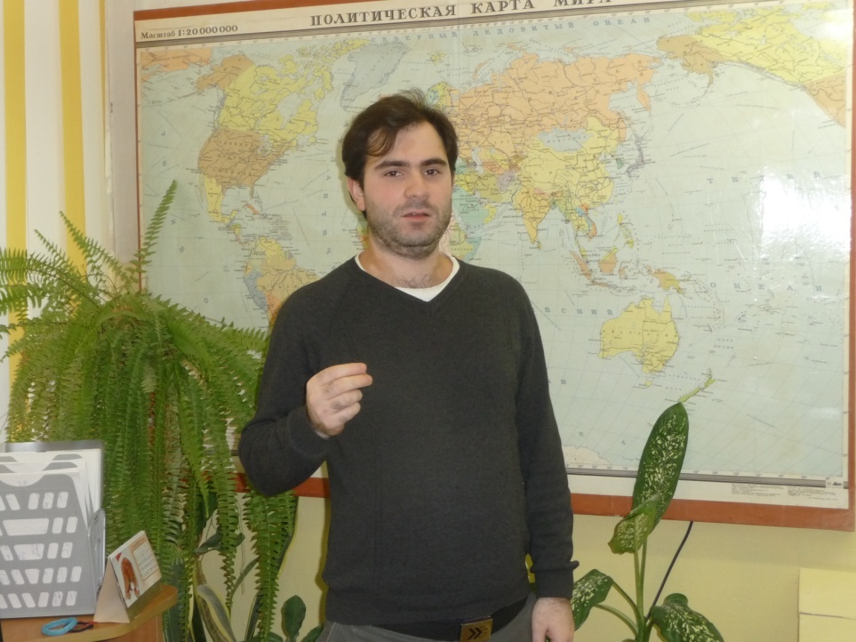
Название: Беседа «100-летие со дня рождения Героя Советского Союза, партизанки Лизы Чайкиной» Участники: 8-е классы

